Slide 1
Transformatorlar.O'zgartirgichlar.Himoya apparatlari.
O‘zgaruvchan tokning bir (birlamchi) sistemasining xarakteristikalarini boshqacha bo‘lgan ikkinchi (ikkilamchi) sistemaga aylantirish uchun mo‘ljallangan statik elektromagnitli apparat transformator deyiladi. Transformatorlar asosan elektr energiyasini elektr stansiyalardan sanoat korxonalariga uzatib berish sistemalarida kuchlanishni o‘zgartirish uchun ishlatiladi.

Slide 2
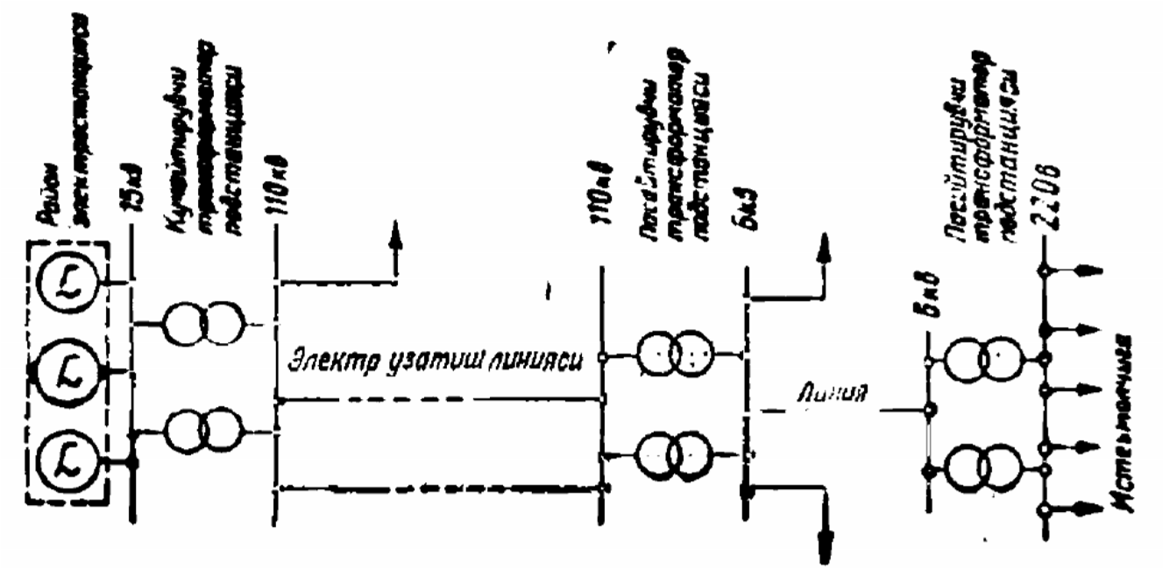
Tuman elektr stansiyasidan elektr bilan taʼminlash sxemasi.

Slide 3
Maʼlumki, elektr energiyasi uzoq masofalarga yuqori kuchlanishda uzatiladi, shuning uchun liniyalar energiya isroflari ancha kamayadi, lekin elektr generatorlarning bevosita chiqish klemmalarida kuchlanish odatda 20 kv dan oshmaganligi sababli elektr uzatish liniyasining bosh qismida kuchaytiruvchi transformatorlar o‘rnatiladi, ular o‘zgaruvchan tokning kuchlanishini kerakli qiymatgacha kuchaytirib beradi. Elektr uzatish liniyasining uzunligi va uzatiladigan quvvat qanchalik katta bo‘lsa, bu kuchlanish ham shunchalik katta bo‘lishi kerak. Masalan, taxminan 103 mW quvvatni 1000 km masofaga uzatib berish uchun 500 kv ga yaqin kuchlanish zarur. Elektr energiyasi isteʼmolchilar orasida taqsimlanadigan joylarda pasaytiruvchi transformatorlar o‘rnatiladi: ular kuchlanishni talab qilinadigan darajagacha, masalan, 6 kv gacha pasaytirib beradi va, nihoyat, elektr energiyasi isteʼmol qilinadigan joylarda kuchlanish pasaytiruvchi transformatorlar vositasida yana 127, 220 yoki 380 v gacha kamaytiriladi va bevosita korxonalarning isteʼmolchilariga hamda turar joy binolariga beriladi.

Slide 4
TRANSFORMATORNING ISHLASH PRINSIPI
Transformatorning ishlash prinsipini bir fazali ikki chulg‘amli transformator misolida ko‘rib chiqamiz. Uning konstruktiv sxemasi rasmda keltirilgan. Bu transformator magnit o‘tkazgich va unga o‘ralgan ikkita chulg‘amdan tarkib topgan. Chulg‘amlardan biri 6 A kuchlanishli o‘zgaruvchan tok manbayiga ulanadi; bu chulg‘am birlamchi chulg‘am deyiladi. Ikkinchi chulg‘amga isteʼmolchi ulanadi, bu chulg‘am ikkilamchi chulg‘am deyiladi.

Slide 5
Bir fazali ikki chulg‘amli transformator: a – konstruktiv sxemasi; b – prinsipial sxemasi.

Slide 6
TRANSFORMATORLARNING TUZILISHI
Transformator po‘lat induktiv o‘tkazgich, ikki yoki bir necha o‘zaro induktiv aloqada bo‘lgan o‘ramlardan iborat. Magnit o‘tkazuvchi po‘lat o‘ramlar orasidagi elektromagnit aloqani kuchaytirish uchun kerak.
Transformator bir va uch fazali bo‘ladi. rasmda uch fazali transformatorning magnit o‘tkazuvchisi ko‘rsatilgan.

Slide 7
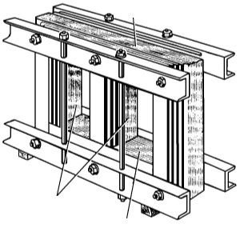
Uch fazali transformatorning magnit o‘tkazuvchisi.
3

Slide 8
Bunda temir yupqa plastinka tayoqchalar (1), ularga yuqorida (2) va pastda (3) o‘ramlar joylashtirilgan. Girdob toklariga elektr energiyaning ko‘p sarf bo‘lmasligi uchun magnit o‘tkazgichlar qalinligi 0,35 dan 0,5 mm gacha bo‘lgan elektrotexnikada ishlatiladigan temir tunukalardan tayyorlanadi. Tunukalarni birbiridan lok, yupqa qog‘oz yoki metall zaki (okalina) bilan izolatsiyalanadi.

Slide 9
1) yupqa plastinkalardan iborat tayoqchali; 2) bronli. Yupqa plastinkali temir tunukalardan yasalgan tayoqchalarga izolatsiyali similar kiydiriladi. Bronli transformatorlarda o‘ramlarning bir qismini magnit o‘tkazgich o‘rab olgan. Transformator magnit o‘tkazgichning gorizontal qismidagi o‘ramlarni qurshab turgan qism yuqori va pastki bo‘yinturuqlar (yarmolar) deyiladi. Katta va o‘rta quvvatli transformatorlar tunuka po‘latlardan tayyorlanadi. Bu transformator o‘ramlarini sovitish uchun juda qulay. Transformatorlarda magnit qarshiligini kamaytirish uchun plastinkalar ulanishini har xil joyda qilinadi. Kichkina transformatorda plastinkalarni Ш shaklida tayyorlanadi. rasmda po‘lat plastinkalarni yig‘ish sxemasi ko‘rsatilgan.

Slide 10
Transformatorlarning magnit o‘tkazgich yig‘ish sxemasi.

Slide 11
TRANSFORMATORNING ALMASHTIRILGAN ELEKTR SXEMASI
Keltirilgan transformator: a – ekvivalent sxemasi; b – almashtirish sxemasi.

Slide 12
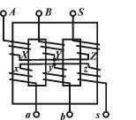
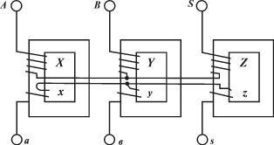
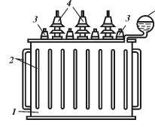
UCH FAZALI TRANSFORMATOR.
Bir fazali uchta transformatorni ulash sxemasi
.
Transformator baki: 1 – bak; 2 – radiator; 3 – past kuchlanish izolatori; 4 – yuqori kuchlanish izolatori; 5 – yog‘ hajmi kengayishi uchun bak.

